Slide 1
KIZ UVOD V ZNANSTVENO RAZISKOVALNO DELO Dostopost informacij, njihovo urejanje in uporaba
TP VZS/KIZ
marec 2021
Jelka Kosi

Slide 2
ISKANJE VIROV IN OBLIKOVANJE PISNIH IZDELKOV
KIZ
1
https://padlet.com/jelkakosigim/cidwqgeikiy3c6d3
Zapiši – kaj meniš, katera znanja in spretnosti potrebujemo za uspešno raziskovalno delo …
Zapiši, kaj ti pri iskanju virov in oblikovanju pisnih izdelkov (referata, seminarske, raziskovalne…) predstavlja največji izziv ali je zate najtežje …
Gimnazija Ptuj/ KIZ/Jelka Kosi

Slide 3
RAZISKOVALNO DELO
KIZ
3/2
POSTOPEK POIZVEDOVANJA IN RAZISKOVANJA
korak
PREMIŠLJEVANJE O PROBLEMU
INFORMACIJSKI PROBLEM moramo razumeti in znati pravilno definirati,
vedeti moramo kaj natančno iščemo,
določimo ključne besede,
oblikujemo hipoteze
Gimnazija Ptuj/ KIZ/Jelka Kosi

Slide 4
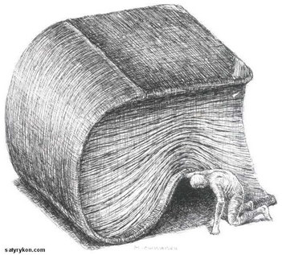
RAZISKOVALNO DELO
KIZ
3/2
POSTOPEK POIZVEDOVANJA IN RAZISKOVANJA
2. korak
z ustrezno poizvedovalno strategijo in uporabo ključnih besed pridobimo primerno gradivo
z branjem, poslušanjem, opazovanjem, risanjem, računanjem in zapisovanjem izberemo potrebne informacije.
Pazimo, da pravilno presodimo, katere informacije bomo združevali, kaj sodi skupaj in kaj izpade, ali morda potrebujemo novo skupino.
Gimnazija Ptuj/ KIZ/Jelka Kosi

Slide 5
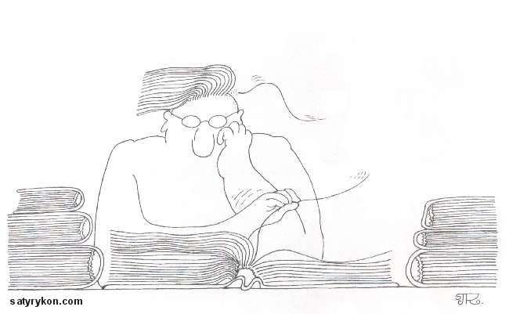
RAZISKOVALNO DELO
KIZ
3/2
POSTOPEK POIZVEDOVANJA IN RAZISKOVANJA
3. korak
VREDNOTENJE INFORMACIJ
Treba je:
določiti
natančnost in zanesljivost,
dostopnost ter veljavnost informacij
izbrane informacije
analizirati in
ovrednotiti
Gimnazija Ptuj/ KIZ/Jelka Kosi

Slide 6
RAZISKOVALNO DELO
KIZ
3/2
POSTOPEK POIZVEDOVANJA IN RAZISKOVANJA
4. Korak
UPORABA INFORMACIJ
Določiti je treba obliko za namensko uporabo (govorna, pisna, multimedijska), ustrezno navesti opombe, citate virov in izdelati bibliografijo.
Paziti pa moramo na:
splošni videz (naslovno stran, kazalo, bibliografijo)
strukturo vsebine (naslov, hipoteze, temeljni dokazi, logični razvoj, vsebinske izjave, načrt predstavitve),
na stil (izbor besed, strukturo stavka, strukturo odstavkov, pravopis, ločila) in nenazadnje
na interpretacijo.
Gimnazija Ptuj/ KIZ/Jelka Kosi

Slide 7
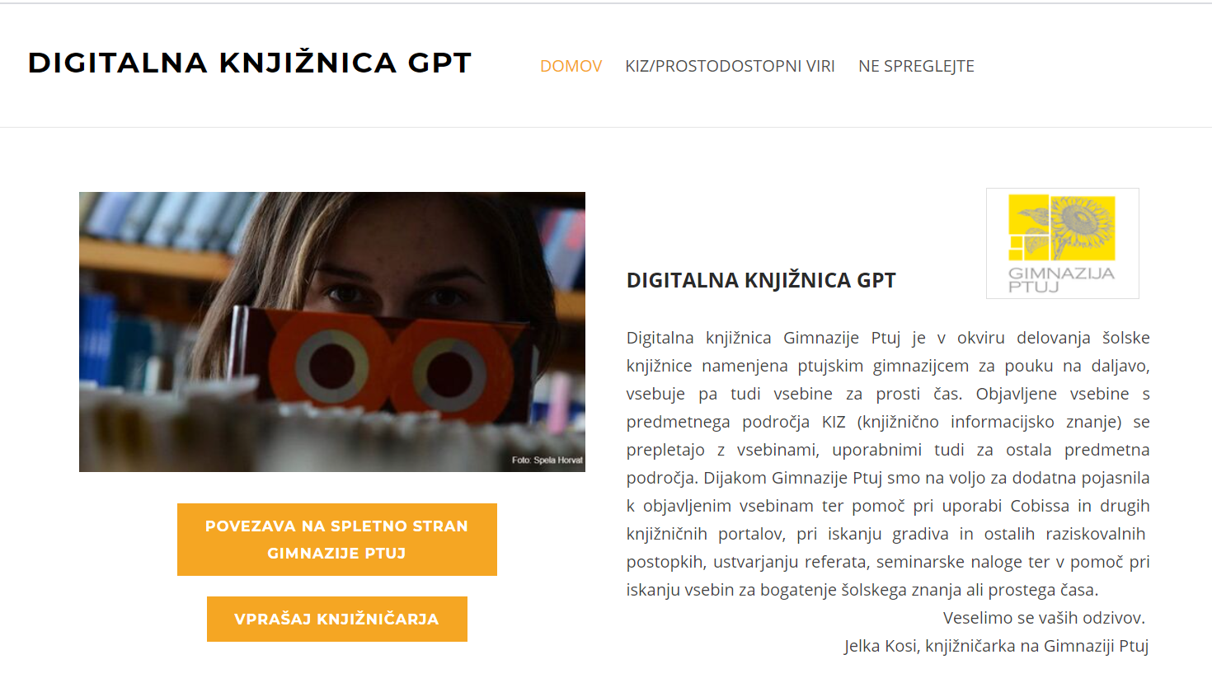
UREJANJE INFORMACIJ
KIZ
4/1
POSTOPEK IZDELAVE, OBSEG IN STIL NALOGE
KIZ – PROSTODOSTOPNI VIRI
(varnost na spletu, avtorske pravice, netetika, lažne novice, argumentiranje …)
http://digitalnagpt.weebly.com/
Gimnazija Ptuj/ KIZ/Jelka Kosi

Slide 8
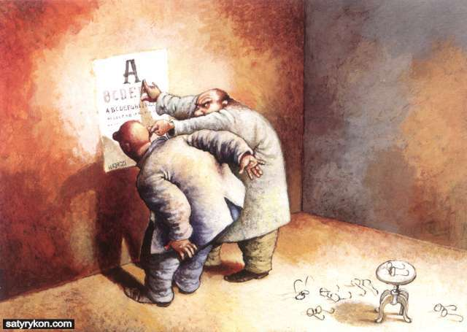
UREJANJE INFORMACIJ
KIZ
4/2
POSTOPEK IZDELAVE, OBSEG IN STIL NALOGE
S pomočjo mentorja določimo
temo in
vsebino seminarske naloge/referat.
Zberemo gradivo, ki ga bomo uporabili,
pripravimo načrt dela.
pripravimo osnutek in opravimo
prve konzultacije z mentorjem.
Nadaljujemo z delom po navodilih mentorja.
Gimnazija Ptuj/ KIZ/Jelka Kosi

Slide 9
UREJANJE INFORMACIJ
KIZ
4/3
POSTOPEK IZDELAVE, OBSEG IN STIL NALOGE
Besedilo oddane naloge naj
obsega največ 5 tiskanih strani teksta,
bo v pisavi Times New Roman velikosti 12,
dodatno pa lahko vsebuje še slike in druge ilustracije,
bo tipkano v razmiku 1,5,
izpis naj bo enostranski,
bo na listu formata A4,
Ima strani oštevilčene z arabskimi številkami (na dnu strani – v desnem spodnjem kotu).
Naslovna stran se šteje, vendar se ne označuje.
Gimnazija Ptuj/ KIZ/Jelka Kosi

Slide 10
UREJANJE INFORMACIJ
KIZ
4/5
POSTOPEK IZDELAVE, OBSEG IN STIL NALOGE
Stil pisanja naj bo
preprost,
jasen in
razumljiv.
Besedilo mora biti
slovnično neoporečen,
členjen na poglavja in podpoglavja kot zahteva vsebina.
Preden dokončano nalogo oddamo, jo moramo
vsaj še dvakrat prebrati.
Gimnazija Ptuj/ KIZ/Jelka Kosi

Slide 11
UIRI NA SPLETU
KIZ
5/1
PROSTODOSTOPNI VIRI – RAZVRŠČENI PO UDK
http://digitalnagpt.weebly.com/kizprostodostopni-viri.html
Gimnazija Ptuj/ KIZ/Jelka Kosi

Slide 12
UIRI NA SPLETU
KIZ
5/2
Avtorstvo (kdo je avtor in njegove kompetence, uglednost založnika …)
Veljavnost (ali dokument vsebuje oznako © in datum oz. letnico…)
Objektivnost (so morda prisotni kazalci na druge, alternativne poglede in
mnenja, ali se z vsebino poskuša vplivati na naša čustva, jezik ...)
URL-naslov (primernost vsebin, vrste domen  izobraževalna, vladna, komercialna, zasebna …)
Strukturo in navigacijo (organizacija strani  glava, telo, noga; naslov, dovršenost …)
Ažurnost (ali informacije še vedno veljajo, datum objave, ali povezave delujejo …)
Natančnost (zanesljivost informacij, kdo so uredniki, napake …)
Pokrivanje tem (zakaj bi jo sploh uporabili, ali morda obstaja hitrejša pot do relevantnih
informacij, ali gradivo ustreza našim potrebam – nivo, teme ...)
Gimnazija Ptuj/ KIZ/Jelka Kosi

Slide 13
UIRI NA SPLETU
KIZ
5/3
RAZLIČNE STOPNJE ZANESLJIVOSTI/UPORABNOSTI
http://sl.wikipedia.org/wiki/Varuh_%C4%8Dlovekovih_pravic
(nezanesljiv vir, ker lahko na wikipedijo daje podatke vsak, stran ima veliko škrbin in netočnih podatkov, pri uporabi je treba biti pozoren in podatke preveriti v zanesljivejših virih – VSEBINE NIMAJO PODPISOV AVTORJEV)
http://www.varuh-rs.si/fileadmin/user_upload/pdf/zbornik_JKN/ZBORNIK.pdf
(zelo zanesljiv vir, saj gre za uradno spletno stran varuha človekovih pravic - ustanova z referencami in strokovnjaki, katerih verodostojnost je nesporna – VSEBINE SO OPREMLJEN S PODATKI O AVTORJIH, PREVERIMO LAHKO
USTANOVO, KI JE SKRBNIK SPLETNE STRANI, PODATKI SO AŽURIRANI …)
Gimnazija Ptuj/ KIZ/Jelka Kosi

Slide 14
PONOVITEV
Gimnazija Ptuj/ KIZ/Jelka Kosi

